Slide 1
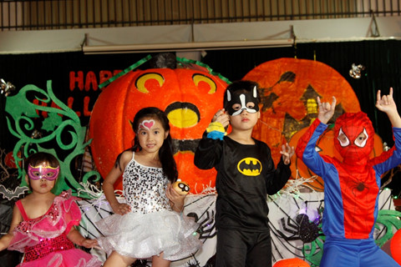
TRƯỜNG TIỂU HỌC GIA QUẤT
MĨ THUẬT 4
CHỦ ĐỀ 3 : NGÀY HỘI HÓA TRANG
Tiết 2: Tạo hình mặt nạ bằng các chất liệu
GIÁO VIÊN : NGUYỄN THU HIỀN

Slide 2
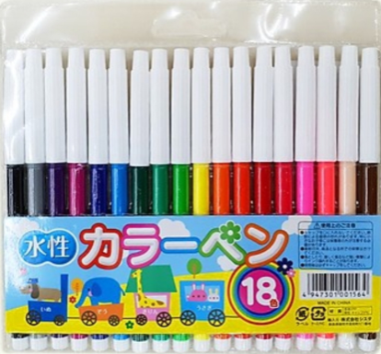
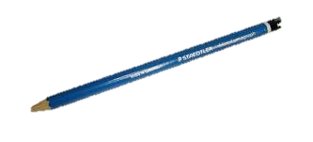
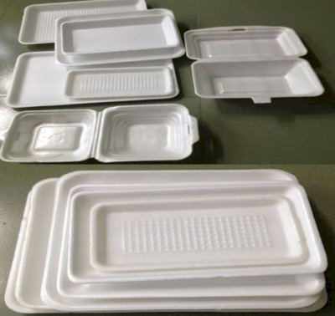
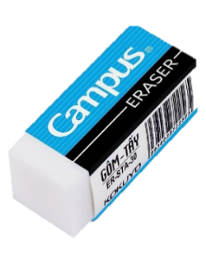
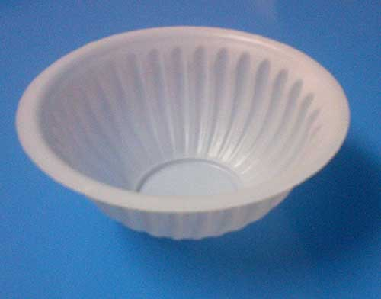
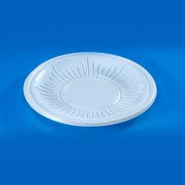
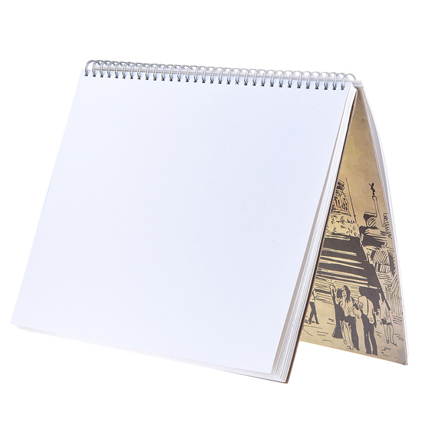
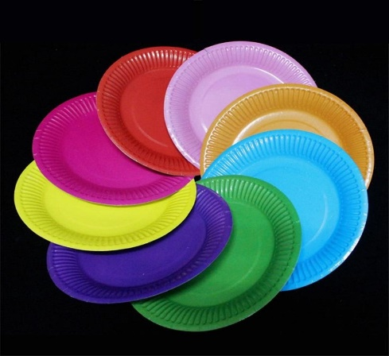
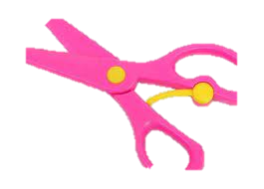
Chuẩn bị đồ dùng

Slide 3
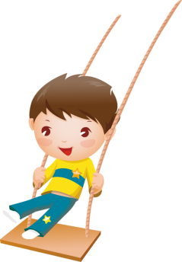
YÊU CẦU CẦN ĐẠT
- Nhận biết được mặt nạ
Biết cách tạo hình mặt nạ
Tạo hình được mặt nạ bằng nhiều chất liệu theo ý thích
Giới thiệu, nhận xét và nêu được cảm nhận về sản phẩm của mình với người thân trong gia đình.

Slide 4
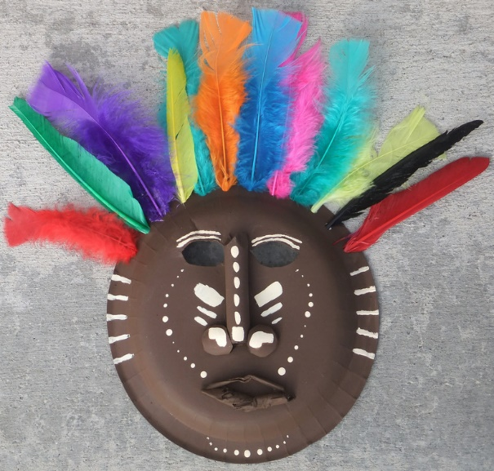
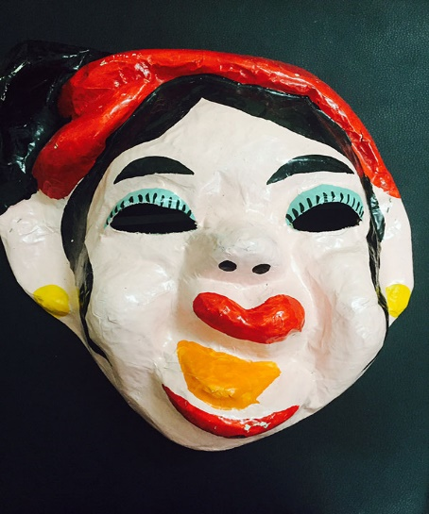
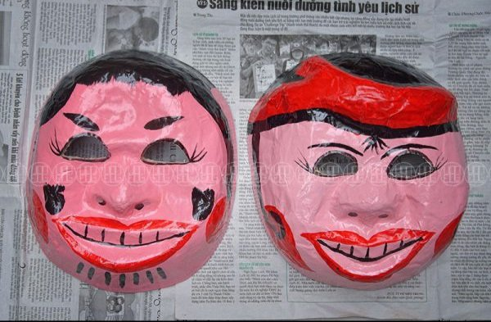
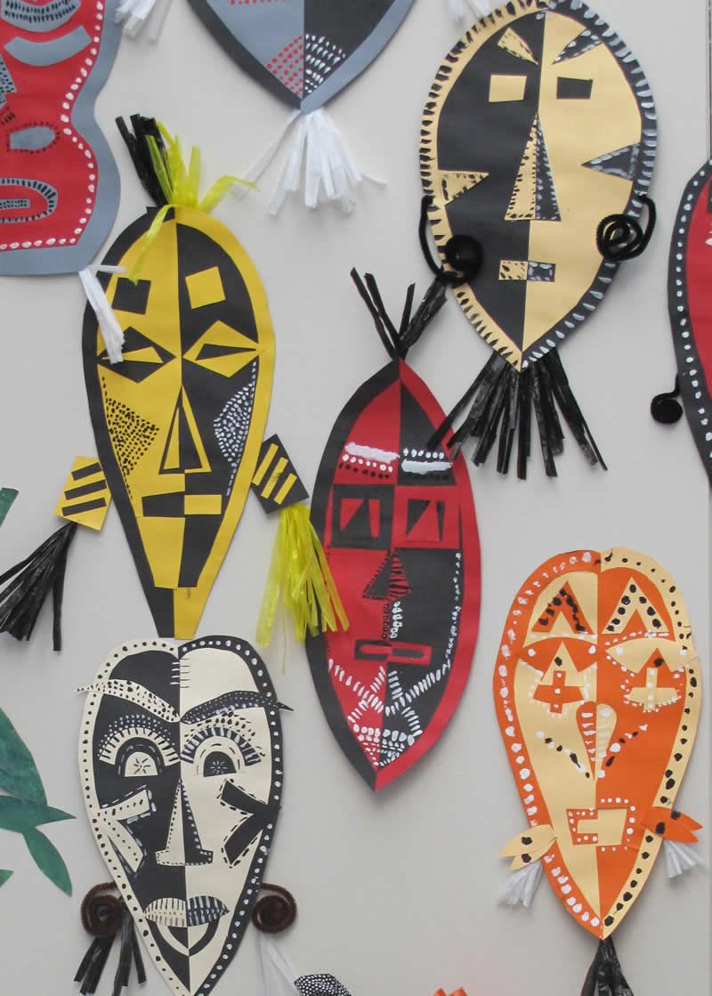
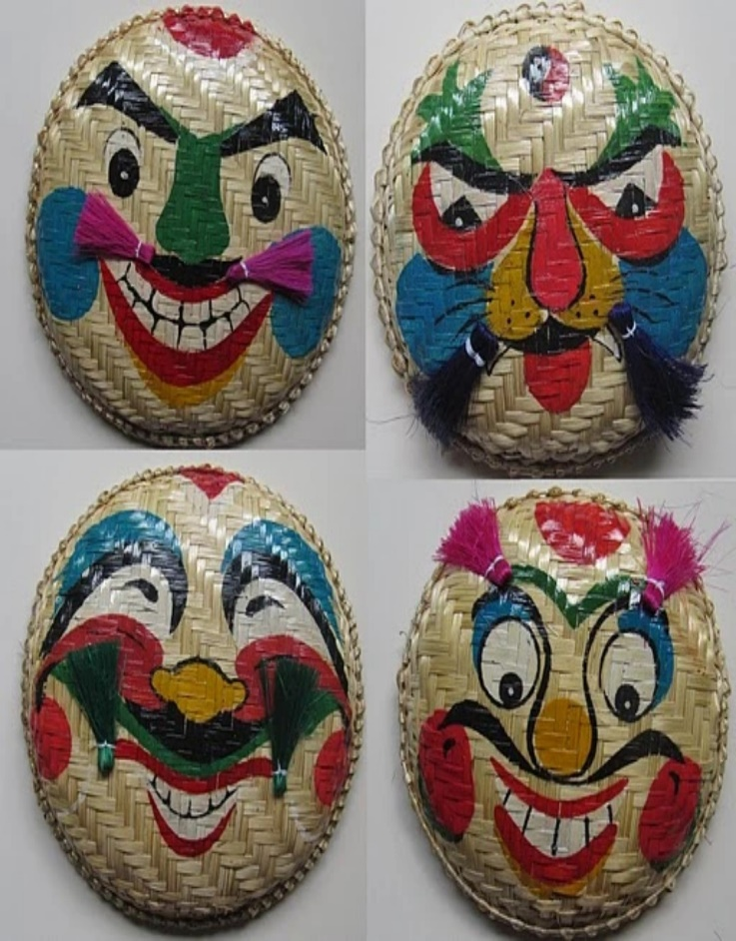
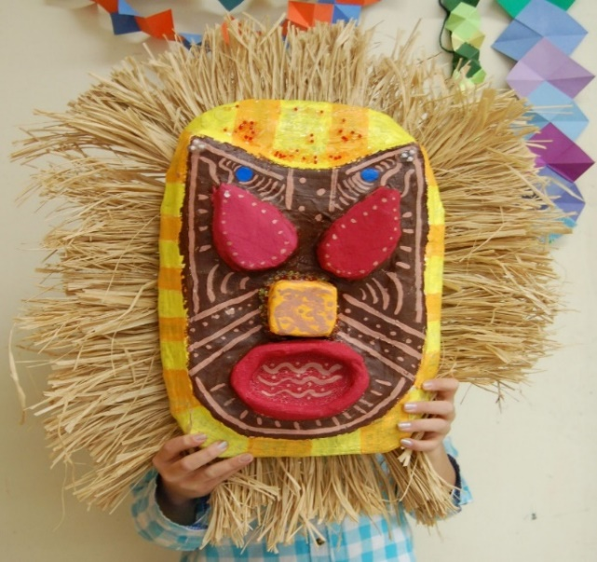
1
KHÁM PHÁ
Mặt nạ có hình gì?
2. Mặt nạ được làm bằng chất liệu gì?
3. Cách trang trí và màu sắc như thế nào?

Slide 5
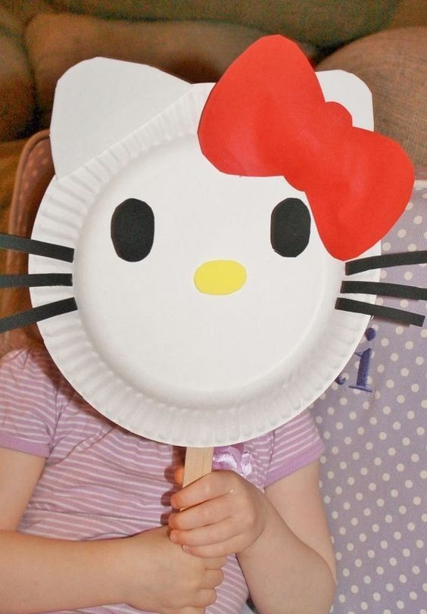
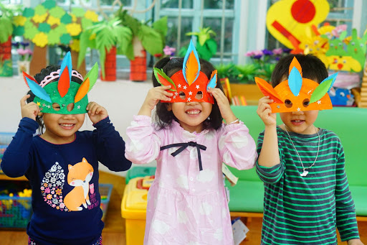
1. Hai bức ảnh chụp những chiếc mặt nạ có gì giống và khác nhau?

Slide 6
Ghi nhớ
- Mặt nạ có nhiều chất liệu, hình dáng, đặc điểm, màu sắc và mục đích trang trí, sử dụng khác nhau.
- Cách trang trí tạo hình mặt nạ rất phong phú và đa dạng về; hình dáng, màu sắc và mục đích sử dụng.
- Mặt nạ đóng một vai trò quan trọng trong các hoạt động Lễ, Hội...giúp cho mọi hoạt động trở nên phong phú, ý nghĩa và mang đặc sắc riêng.

Slide 7
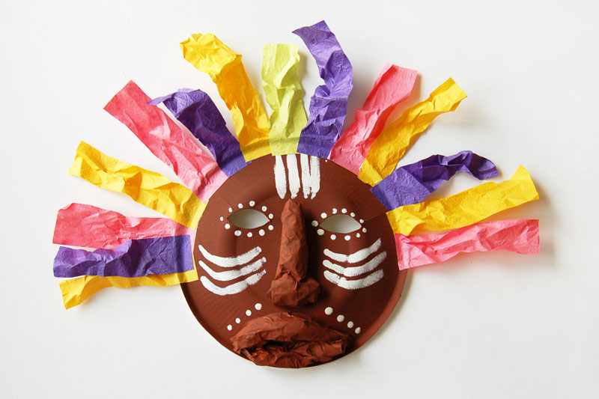
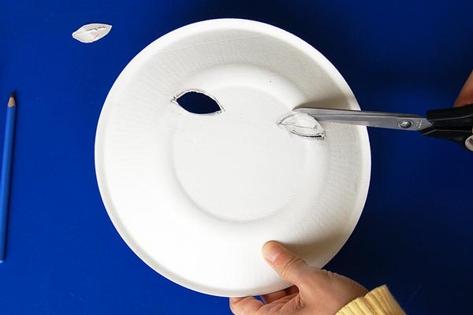
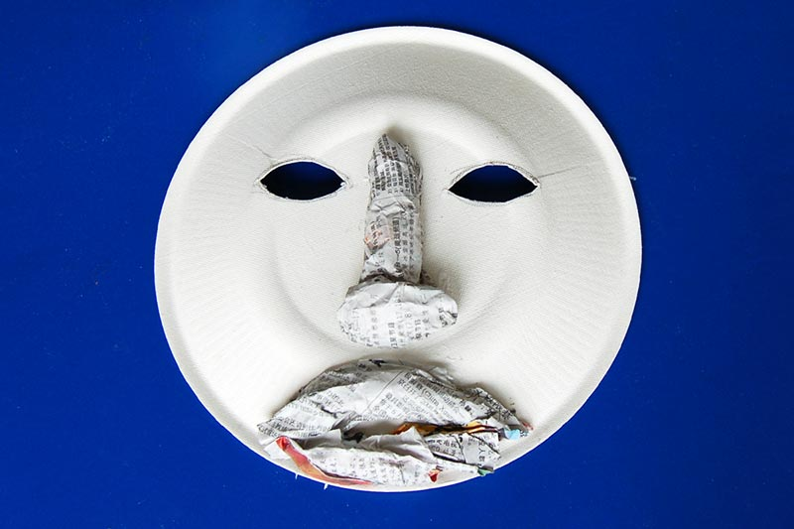
2
KIẾN TẠO KIẾN THỨC - KĨ NĂNG
Bước 2: Vẽ hoặc làm thêm các chi tiết bằng hình thức đắp nổi
Bước 3: Vẽ, cắt dán ,tô màu và trang trí thêm để sản phẩm hoàn chỉnh.
Bước 1: Vẽ và cắt các chi tiết mắt...

Slide 8
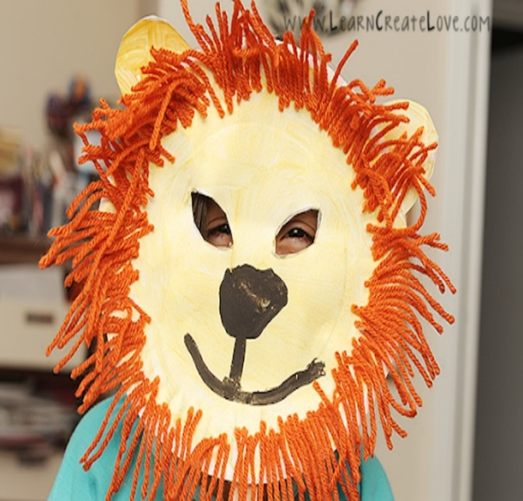
1
2
3

Slide 9
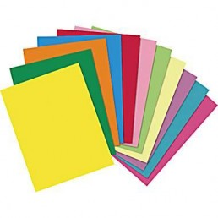
1
2
3

Slide 10
GHI NHỚ
Cách thực hiện:
Bước 1: Vẽ và cắt các chi tiết mắt...
Bước 2: Vẽ hoặc làm thêm các chi tiết mũi miệng...
Bước 3: Vẽ, cắt dán, tô màu và trang trí thêm để sản phẩm hoàn chỉnh.

Slide 11
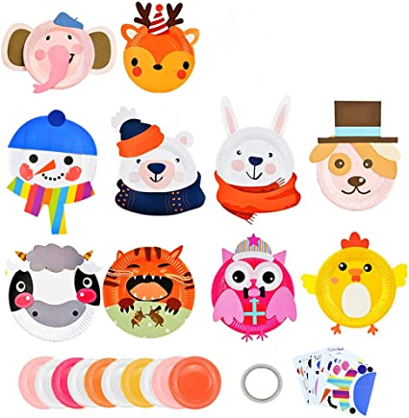
Sản phẩm tham khảo:

Slide 12
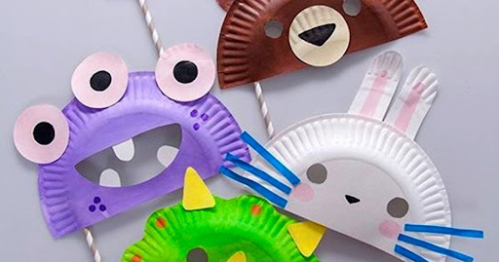
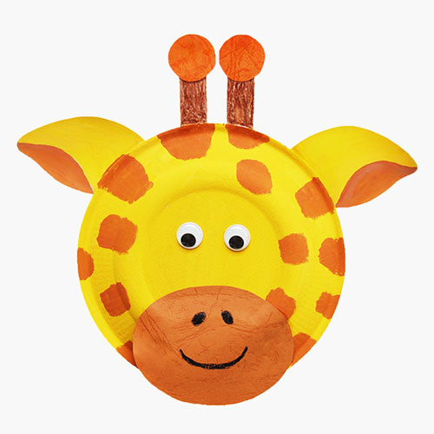

Slide 13
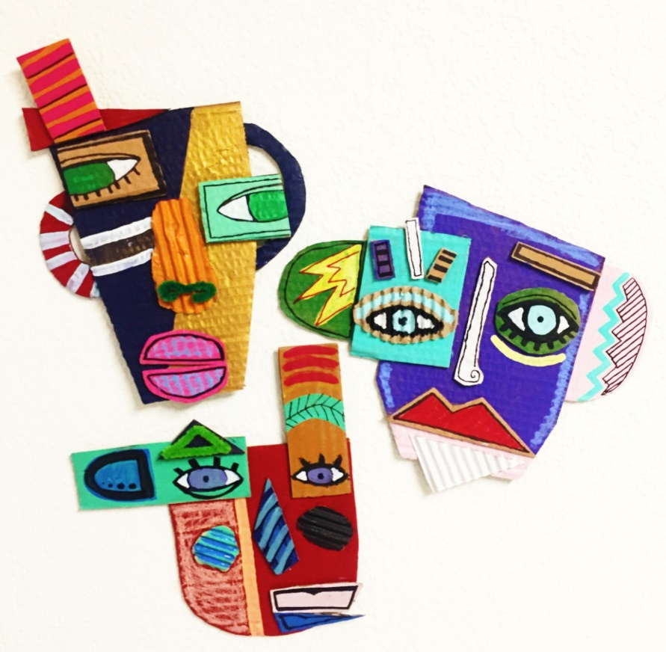

Slide 14
3
LUYỆN TẬP- SÁNG TẠO:
- Em hãy làm một mặt nạ bằng đĩa nhựa, đĩa giấy hoặc bằng chất liệu khác theo ý thích.

Slide 15
4
Phân tích – Đánh giá:
- Em hãy chia sẻ sản phẩm mặt nạ cho người thân trong gia đình nhé.

Slide 16
DẶN DÒ
- Sau khi hoàn thành sản phẩm, các em nhớ lưu lại sản phẩm và chụp ảnh sản phẩm gửi cho cô giáo nhé.

Slide 17
Xin chào và hẹn gặp lại các con!

